Slide 1

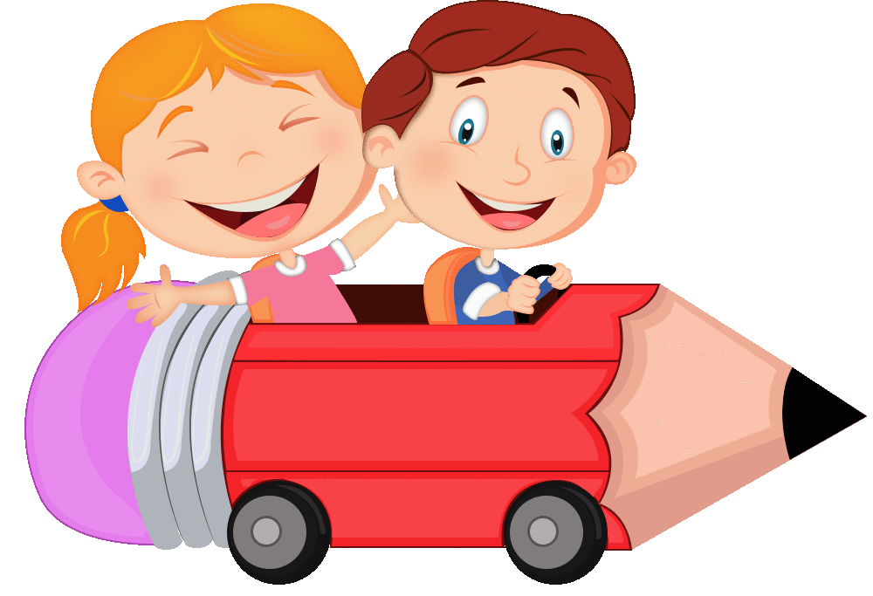
VƯỢT CHƯỚNG NGẠI VẬT

Slide 2
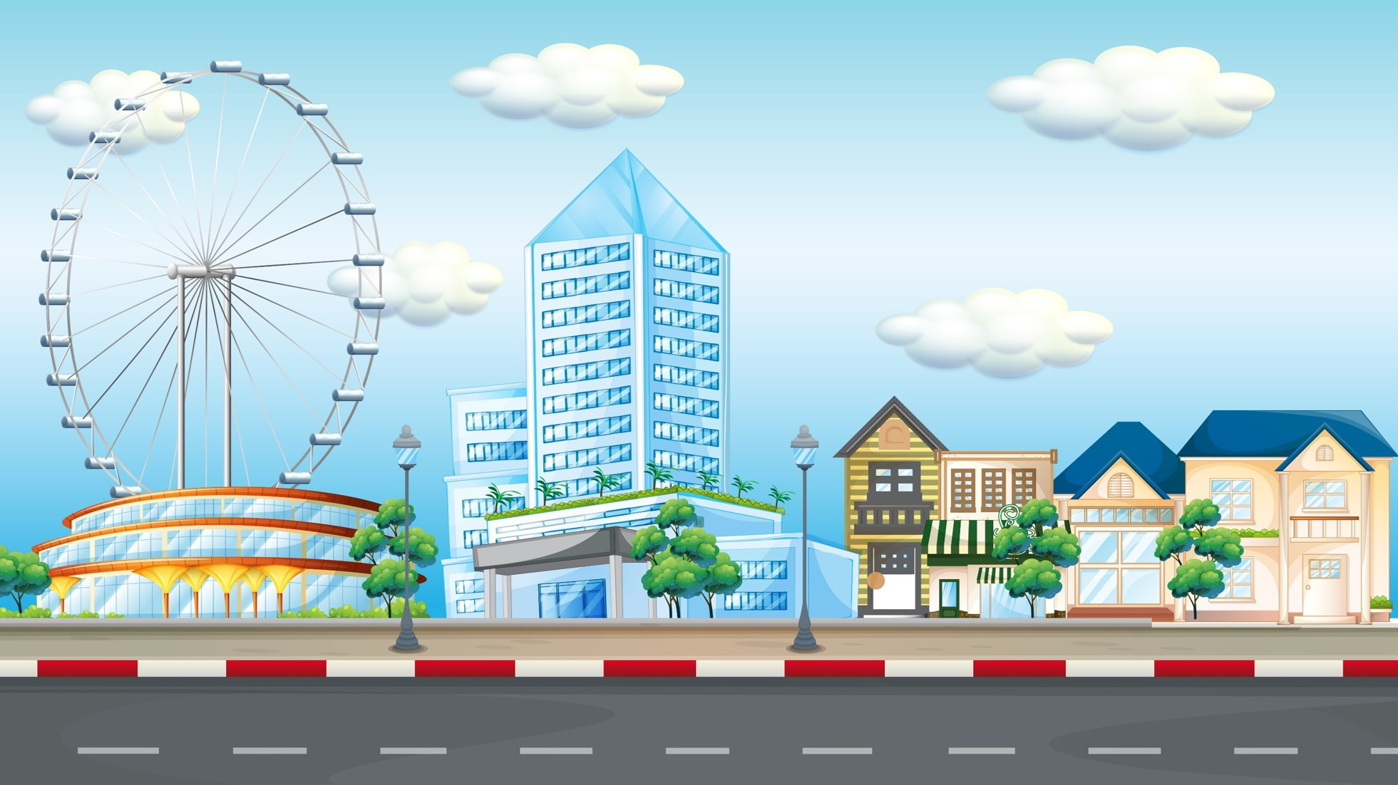



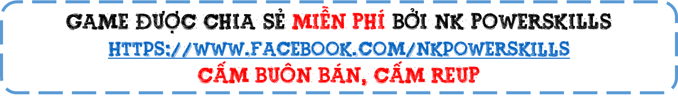

Slide 3


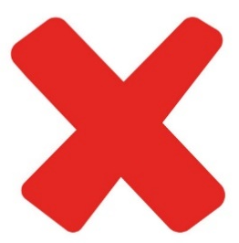


CÂU HỎI:
Xe gì hai bánh
Đạp chạy bon bon
Chuông kêu kính coong
Đứng yên thì đổ.
Tàu hỏa
Xe đạp
Xe đổ rác
Ô tô

Slide 4



CÂU HỎI:
Thân hình bằng sắt
Nổi nhẹ trên sông
Chở chú hải quân
Tuần tra trên biển
Là cái gì?
Tàu ngầm
Tàu hỏa
Tàu vũ trụ
Tàu thủy

Slide 5


CÂU HỎI:
Chẳng phải chim
Mà bay trên trời
Chở được nhiều người
Đi khắp mọi nơi
Là cái gì ?
Vệ tinh
Xe buýt
Máy bay
Xe lửa

Slide 6
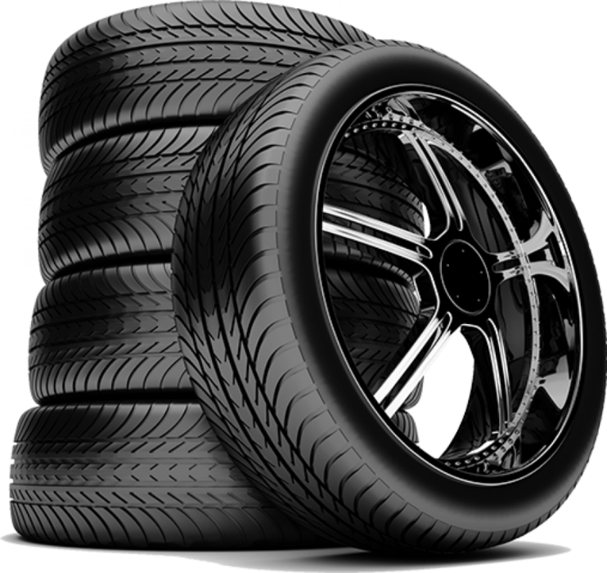

CÂU HỎI:
Có mũi mà chẳng có mồm
Thế mà đến bến chuyên môn ăn hàng?
Tàu vũ trụ
Tàu thủy
Tàu điện ngầm
Tàu ngầm

Slide 7


CÂU HỎI:
Con gì không mắt không tai
Có đầu, có cuối, ai ai cũng nhờ?
Con sao biển
Con đường
Con ma
Con cua

Slide 8
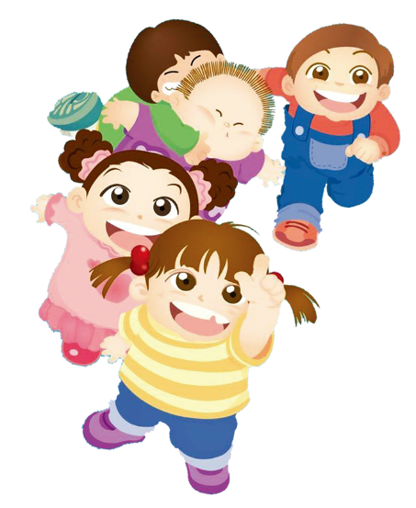

Bài 8: Đường và phương tiện giao thông

Slide 9
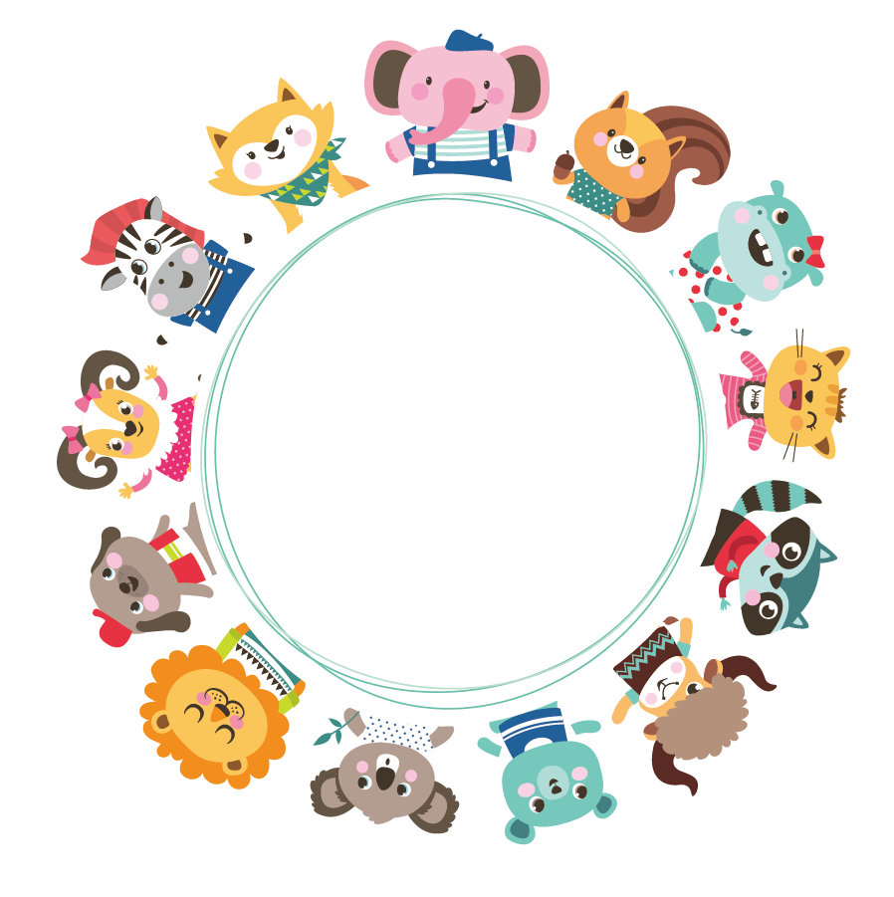
Tiết 3

Slide 10

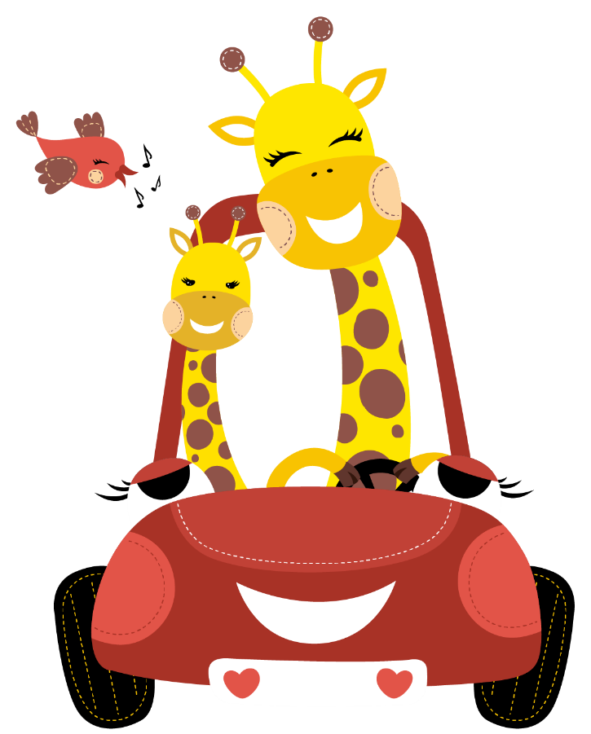
Hoạt động 5: Tìm hiểu một số loại biển báo giao thông

Slide 11


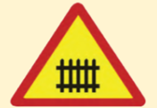
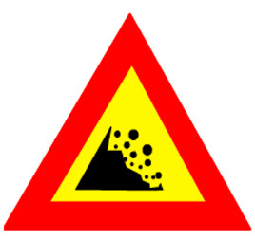
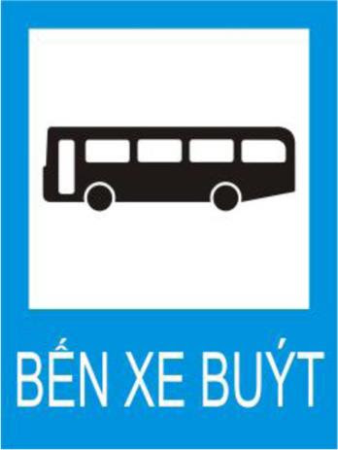
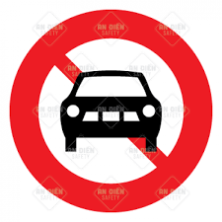
1. Có những loại biển báo giao thông nào? Kể tên các biển báo giao thông theo từng loại
BIỂN BÁO CHỈ DẪN
BIỂN BÁO CẤM
BIỂN BÁO NGUY HIỂM
Giao nhau với đường sắt có rào chắn
Đường người đi bộ sang ngang
Cấm người đi bộ
Bến xe buýt
Cấm ô tô
Đá lở

Slide 12


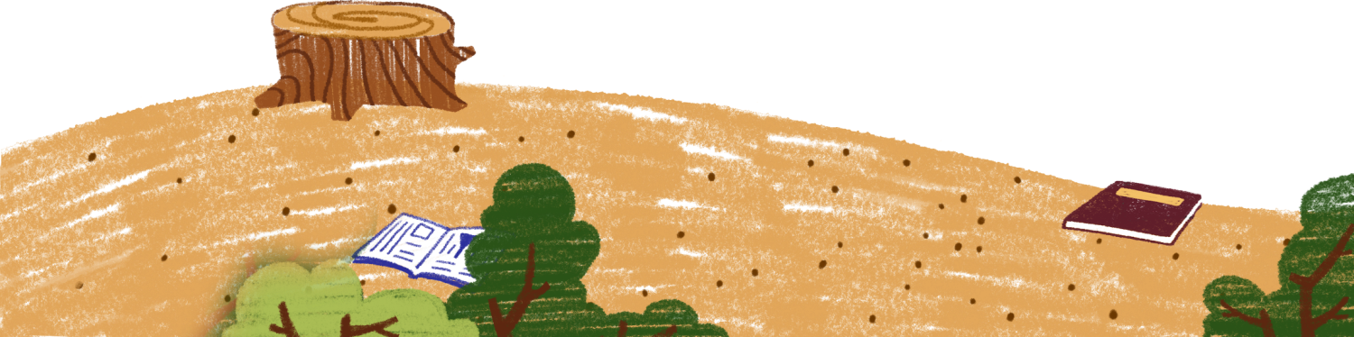
Thảo luận nhóm 4
https://www.freeppt7.com

Slide 13


Có 3 loại biển báo:
Biển báo chỉ dẫn
Biển báo cấm
Biển báo nguy hiểm

Slide 14

2. Tìm điểm giống nhau của các biển báo trong mỗi loại biển báo giao thông
BIỂN BÁO CHỈ DẪN
BIỂN BÁO CẤM
BIỂN BÁO NGUY HIỂM
Biển báo chỉ dẫn có hình chữ nhật hoặc hình vuông, nền xanh hình vẽ trắng hoặc đen.
Biển báo cấm có hình tròn và gạch chéo, viền đỏ nền trắng, hình vẽ màu đen.
Biển báo nguy hiểm có hình tam giác và viền đỏ nền vàng, hình vẽ màu đen hoặc hình thoi

Slide 15
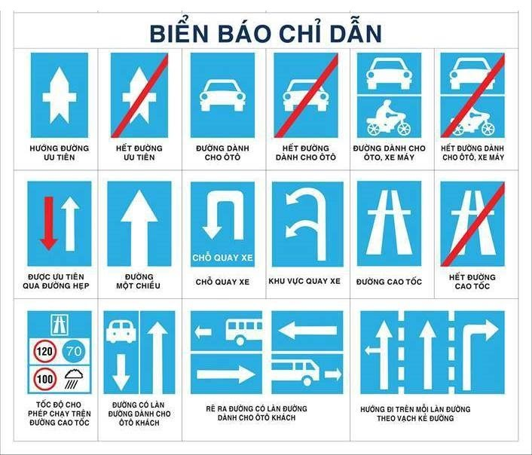

Slide 16
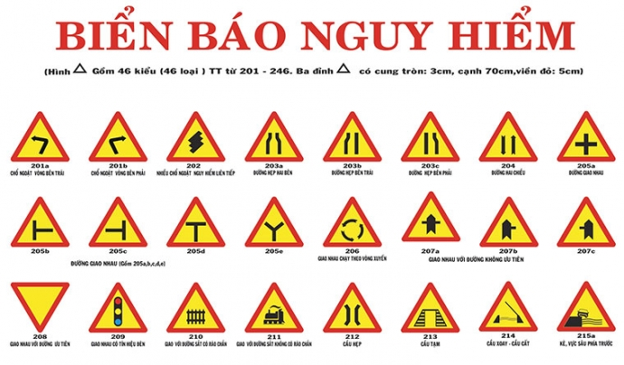

Slide 17
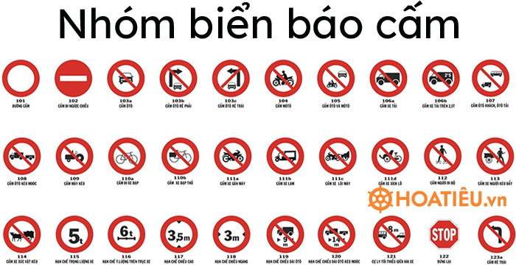

Slide 18
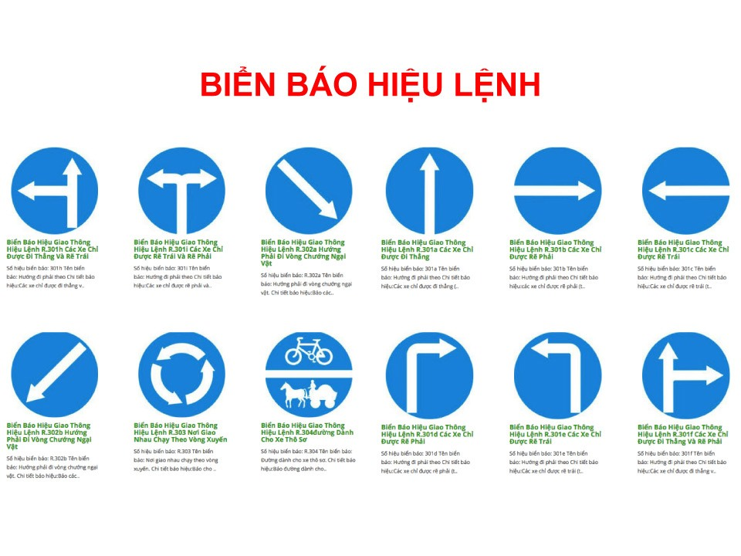
Đố bạn biết đây là nhóm biển báo gì?

Slide 19
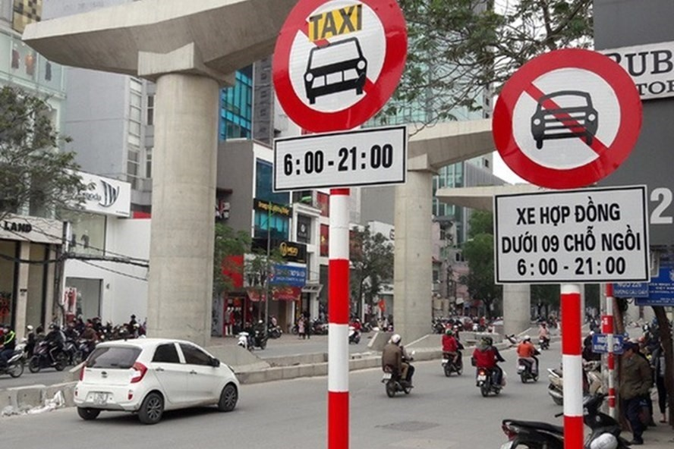
Biển phụ

Slide 20
Luyện tập và vận dụng

Slide 21

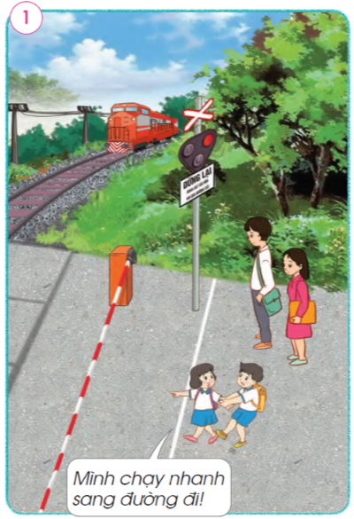
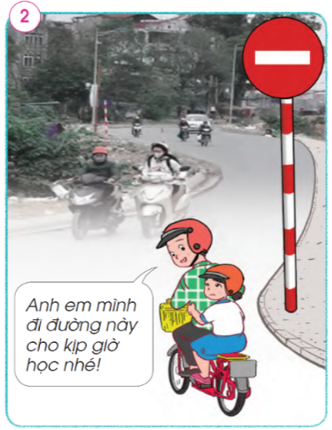

2. Hãy trao đổi trong nhóm và cùng các bạn đóng vai xử lí tình huống
1. Nếu là các bạn trong mỗi tình huống dưới đây thì em sẽ làm gì?

Slide 22
Thảo luận nhóm 6
Cả nhóm cùng phân công và đóng vai xử lí tình huống
https://www.freeppt7.com

Slide 23
3. Theo em, vì sao chúng ta cần phải tuân theo quy định của các biển báo giao thông?
Tuân thủ biển báo sẽ giúp chúng ta hạn chế tối đa rủi ro tai nạn và tuân thủ sẽ khiên chúng ta an toàn khi tham gia giao thông

Slide 24
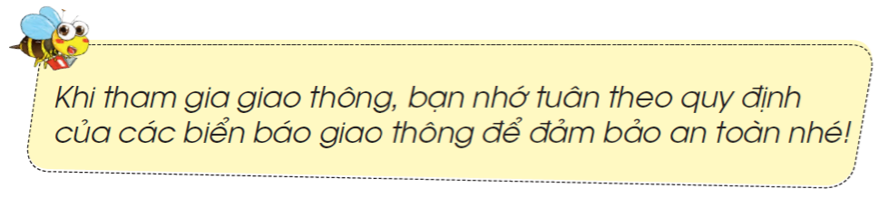
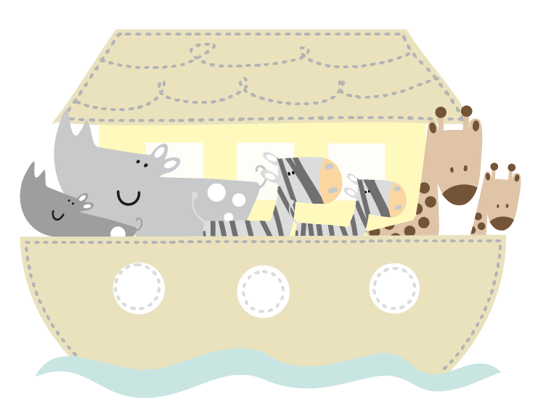
Ghi nhớ

Slide 25


Củng cố kiến thức

